Slide 1


Para agregar diapositivas nuevas, siempre duplicar la segunda diapo.
Seaborn
Visualización de datos con Python

Slide 2
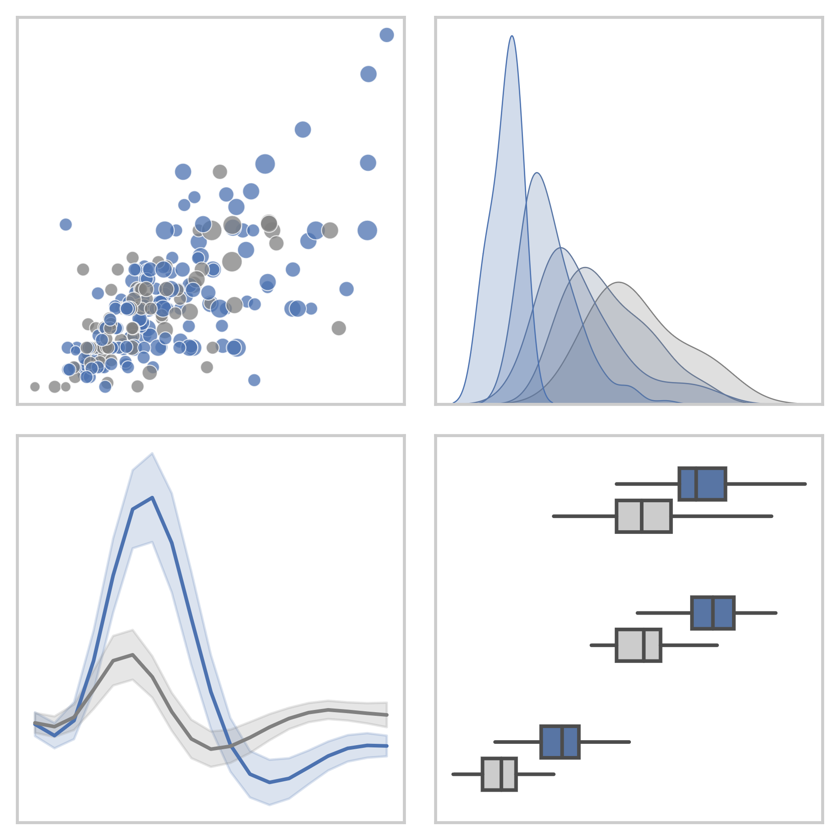
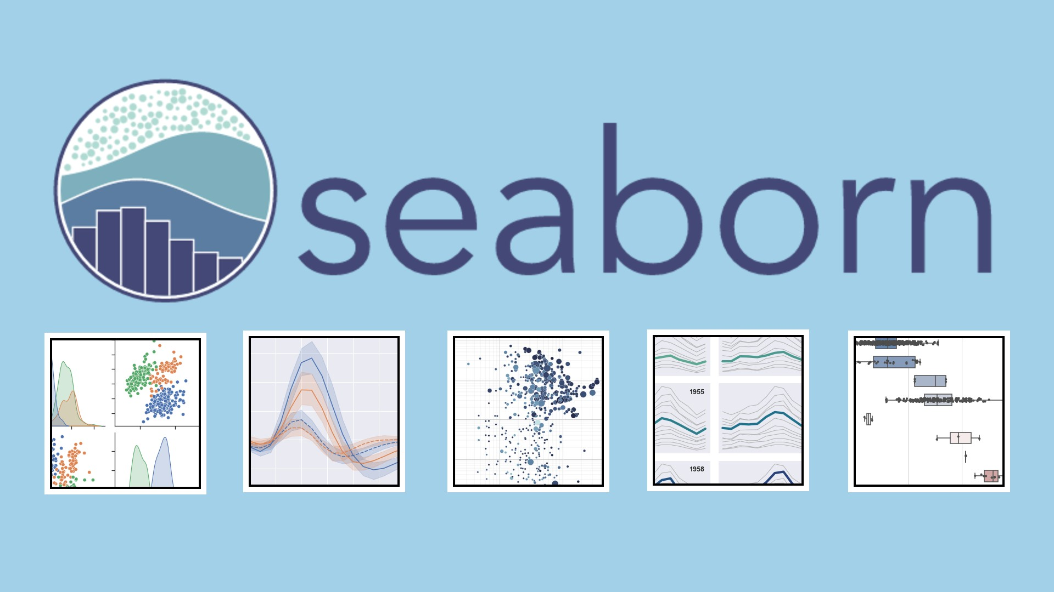
Por qué Seaborn?
Es una abstracción útil sobre MPL
Lo que usualmente lleva muchas líneas en MPL se puede hacer en un comando en Seaborn
Extendible con MPL – muchas de las funciones devuelven instancias de plt.Axes
‹#›

Slide 3
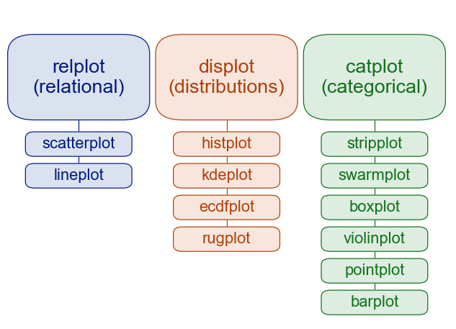
Forma de uso
Hay tres grandes tipos de gráficos dependiendo de los datos que queremos visualizar
‹#›

Slide 4
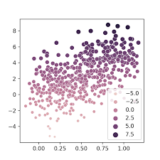
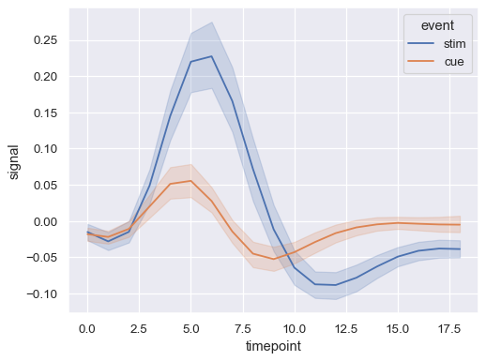
Forma de uso
Relplot: se usa cuando ambas variables son continuas
Scatterplot
Lineplot
‹#›

Slide 5
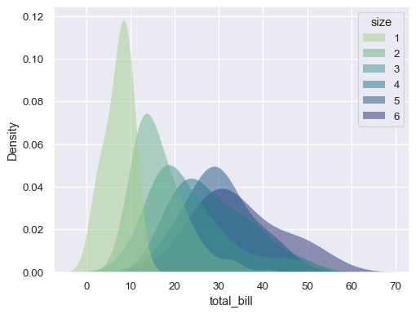
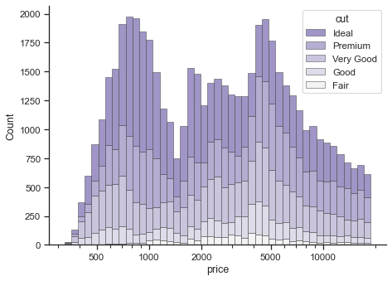
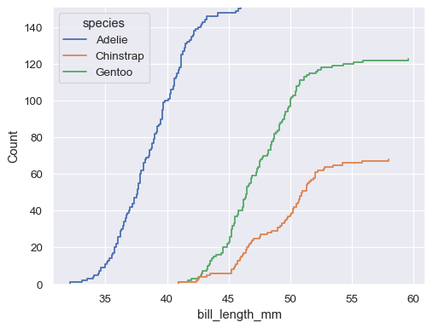
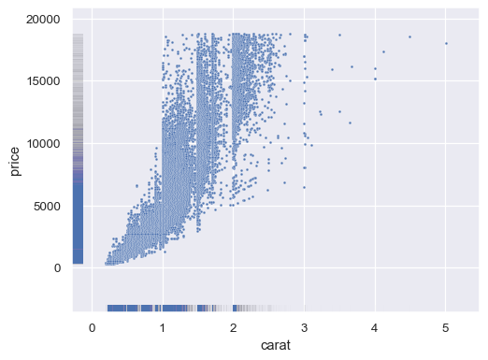
Forma de uso
Displot: se usa para ver distribuciones de una variable
histplot
kdeplot
ecdfplot
rugplot
‹#›

Slide 6
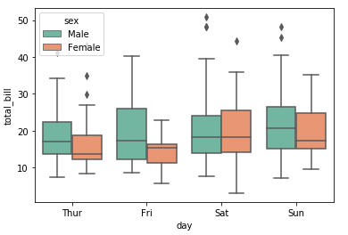
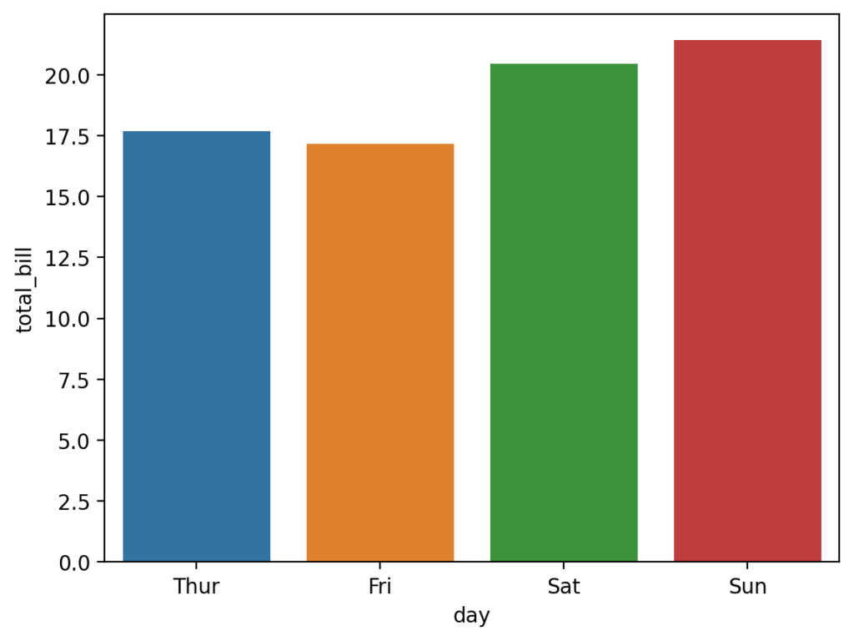
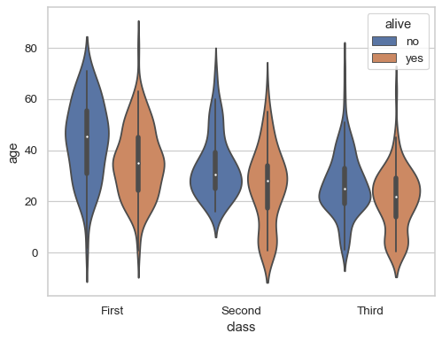
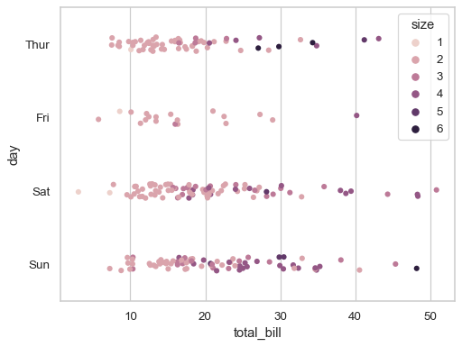
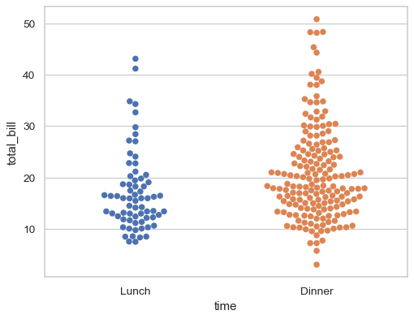
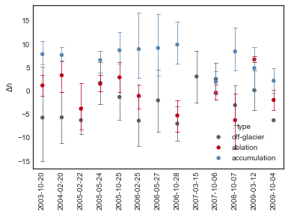
Forma de uso
Catplot: se usa cuando al menos una de las variables es categórica
boxplot
barplot
violinplot
stripplot
swarmplot
pointplot
‹#›

Slide 7
Forma de uso
seaborn.relplot(), seaborn.displot() y seaborn.catplot() generan figuras
No son plt.Figure, sino un objeto especial de Seaborn
Son útiles para generar una figura con varios gráficos
Mayor información:
https://seaborn.pydata.org/
‹#›

Slide 8
Forma de uso
Cada módulo a su vez tiene otras funciones que sí generan Axes
Por ejemplo seaborn.scatterplot() genera un plt.Axes con un scatterplot entre dos variables continuas.
Se pueden combinar con plt.subplots(), dado que aceptan un parámetro ax como DataFrame.plot()
‹#›

Slide 9
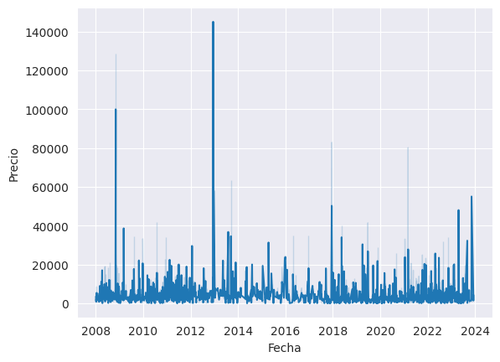
Forma de uso
‹#›

Slide 10
Detalles de la API
Todo Seaborn está organizado en forma “flat”
Todas las funciones se usan a partir del módulo seaborn
import seaborn as sns
sns.boxplot(…)
Las funciones de cada categoría (relplot, catplot…) suelen tener los mismos parámetros
En general, todas las funciones aceptan tres parámetros que permiten agregar dimensiones a la visualización
hue, size y style
Además, en funciones que crean grids, podemos definir el parámetro col para crear gráficos a partir de valores
‹#›

Slide 11
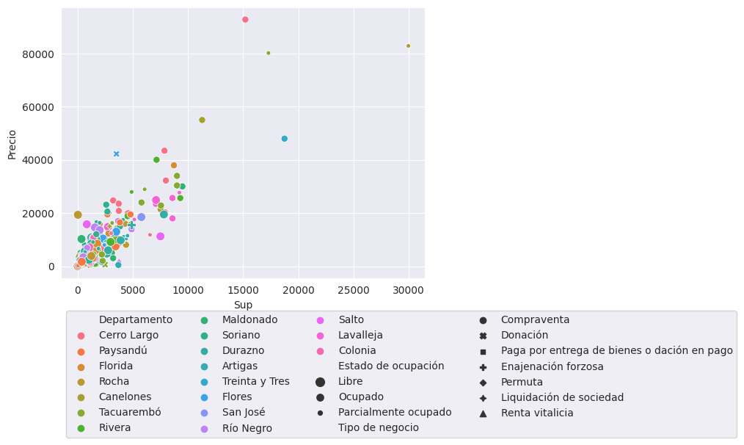
Detalles de la API
Ejemplo de uso parámetros hue, size, style.
‹#›

Slide 12
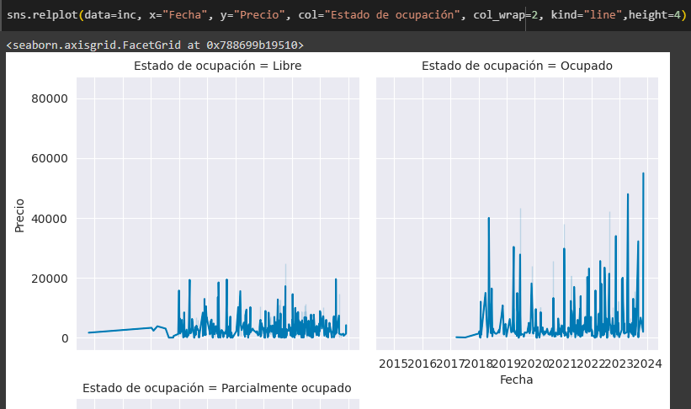
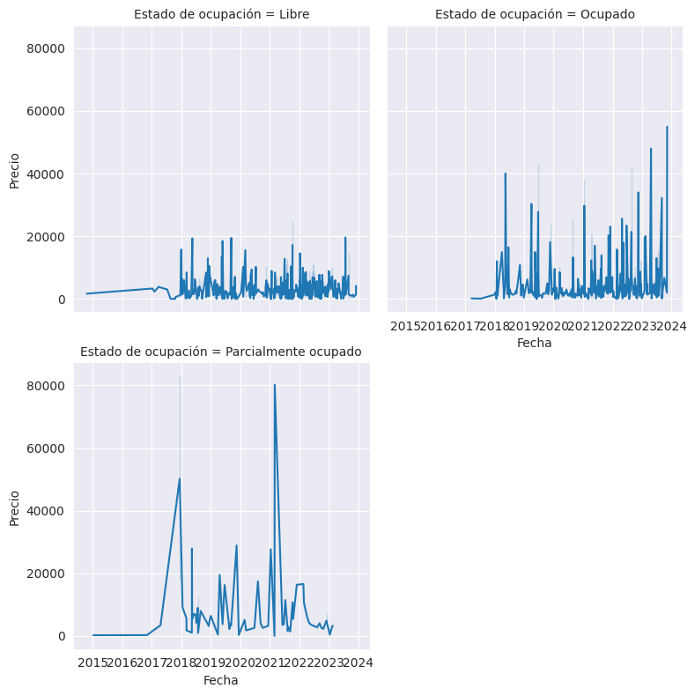
Detalles de la API
Ejemplo de uso parámetro col
‹#›

Slide 13
Otras funciones
jointplot y pairplot no encajan en la categorización anterior, pero son útiles para reconocimiento del dataset
heatmap genera mapas de calor – útil por ejemplo para ver matrices de correlaciones
‹#›

Slide 14
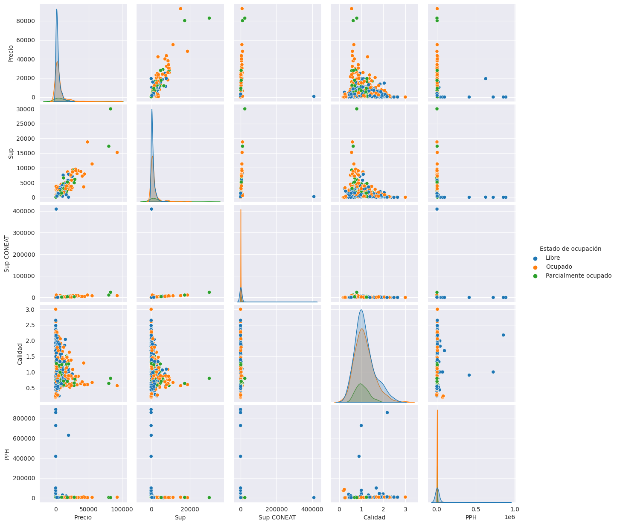
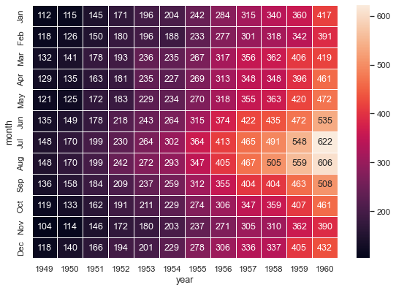
Headmap
‹#›

Slide 15
Para agregar diapositivas nuevas, siempre duplicar la segunda diapo.
Seaborn
Visualización de datos con Python

